Slide 1
Free Kanji Material 無料漢字教材 kanji0140-0144 新城直樹
本漢字教材は個人、法人、商用、非商用問わず無料でご利用頂けます。
ただし，一部の画像ファイルはクリエイティブ・コモンズ・ライセンスに基づいて利用していますので，例えば，ご自身で加工・編集したものを公開・配布する場合は自己責任で条件をお守りください。
書き順のGIFファイルは全て新城が作成したものです。書き順のGIFファイルを編集・加工するために編集用ファイルがほしいという方はご連絡ください（RealPaintで作成しましたので，rliファイルをお渡しします）。

Slide 2

本教材は，下記のPRQMakerの語彙リスト（1006kanji_VocabularyList.xlsx）に基づき作成しています。
http://isu.skr.u-ryukyu.ac.jp/staff/arashiro/

Slide 3

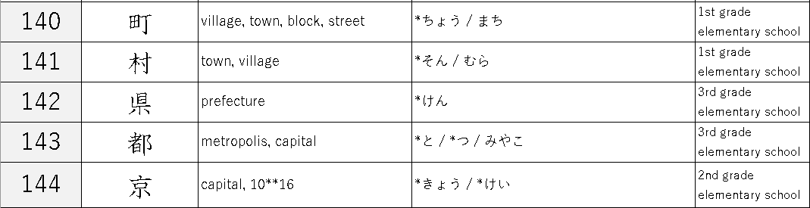

Slide 4
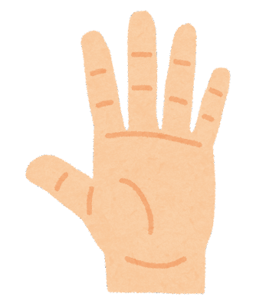

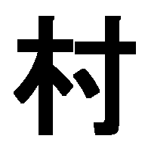
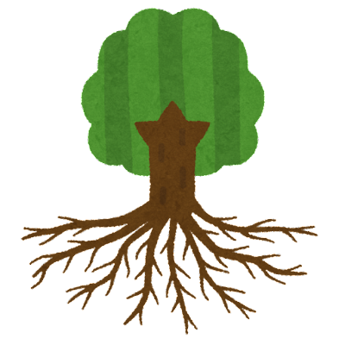

traditional length unit based on the width of a thumb
（1寸＝3 cm, 1.2 inches）
hand
1町 = 110 m,120 yards
1寸 = 3 cm, 1.2 inches
smaller unit than “町(town)”
→ a village
radical “tree / wooden”
→ a place surrounded by trees/wood

Slide 5



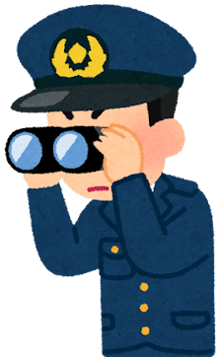
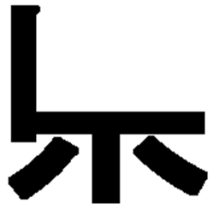
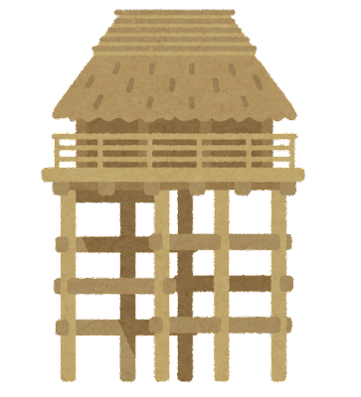
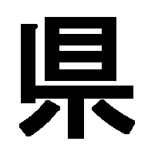
an agency that monitors people
→ a prefecture
eye
watchtower

Slide 6


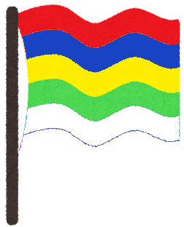
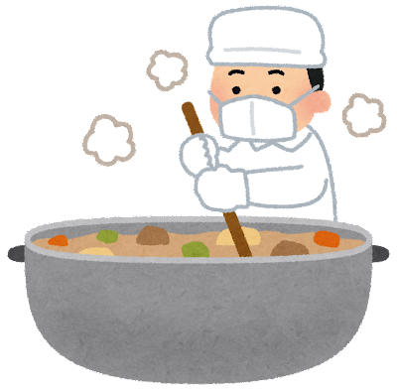
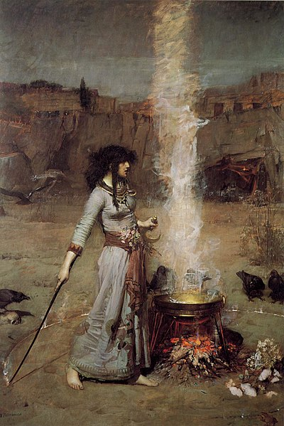
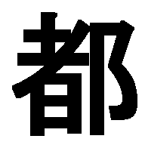
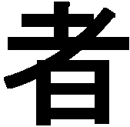
https://commons.wikimedia.org/wiki/File:John_William_Waterhouse_-_Magic_Circle.JPG
John William Waterhouse, Public domain, via Wikimedia Commons
comma-design figures
→ flag / banner
old form
modern form
a flag flown over the capital where many experts gather
→ metropolis, capital
a person who stirs a pot to make something (new)
→ expert/specialist like an alchemist
かがくしゃ
科学者 scientist
expert / specialist
a person

Slide 7
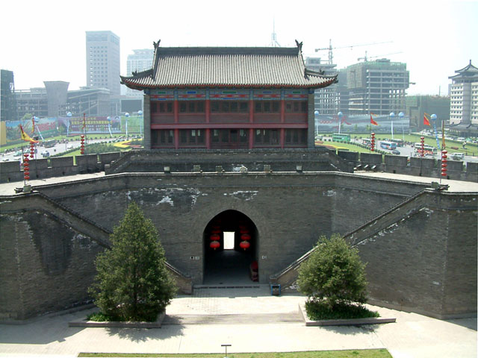
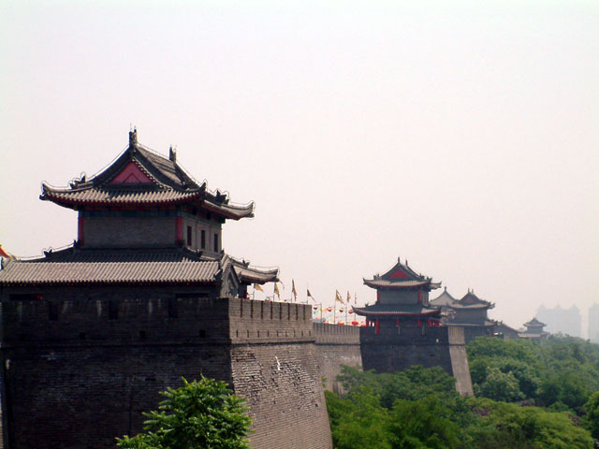
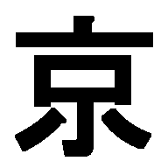
https://commons.wikimedia.org/wiki/File:XiAn_CityWall_SouthGate3.jpg 西安城墙-南门-瓮城 Jamguo 摄于
https://commons.wikimedia.org/wiki/File:XiAn_CityWall_DiLou.jpg 西安城墙-南门-瓮城 Jamguo 摄于
Jamuguo, CC BY-SA..
the gate of the capital
→ (ancient) capital

